Slide 1
Detección de postura en tiempo real
Javier García Alvarado

Slide 2
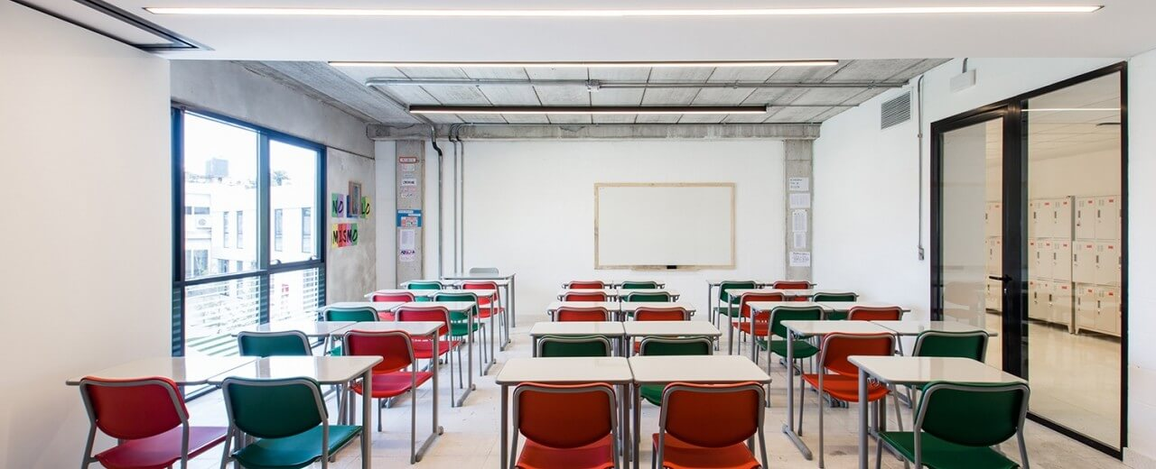
MOTIVACIÓN

Slide 3


¿Herramientas?

Slide 4
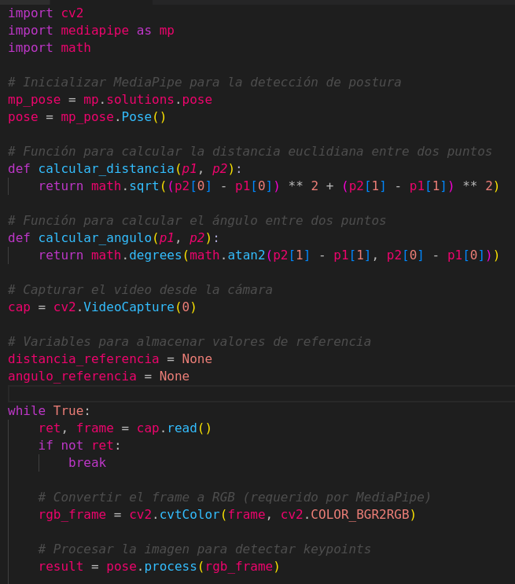
¿Cómo?

Slide 5
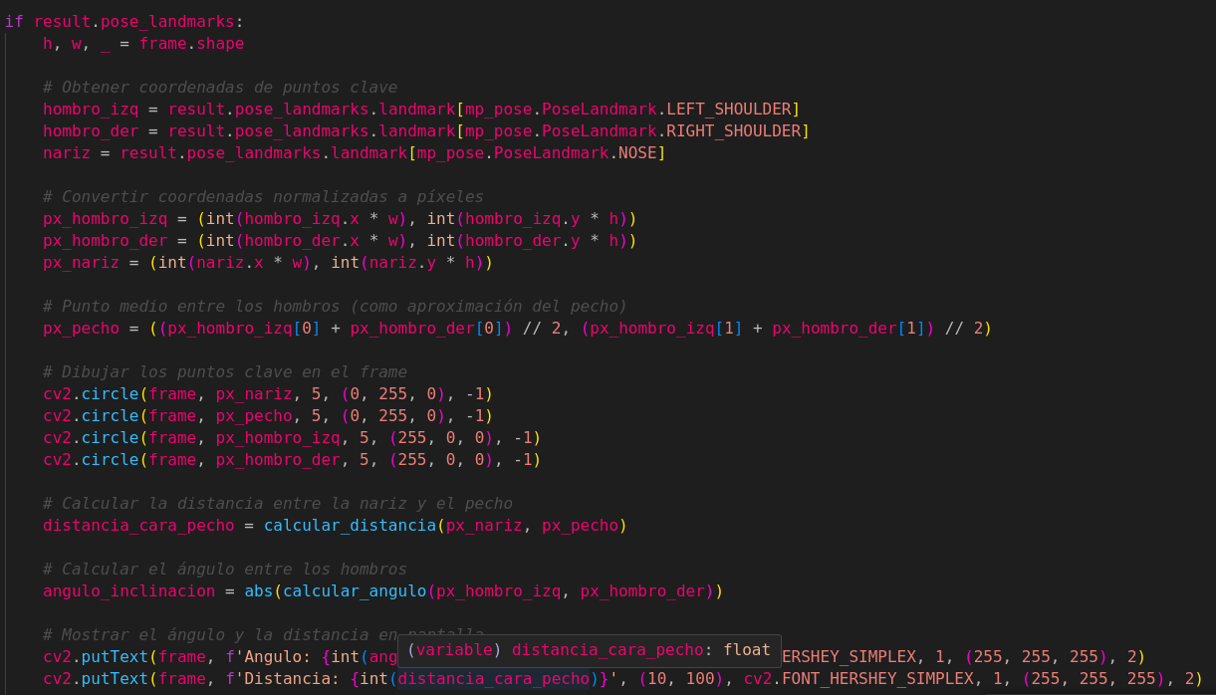

Slide 6

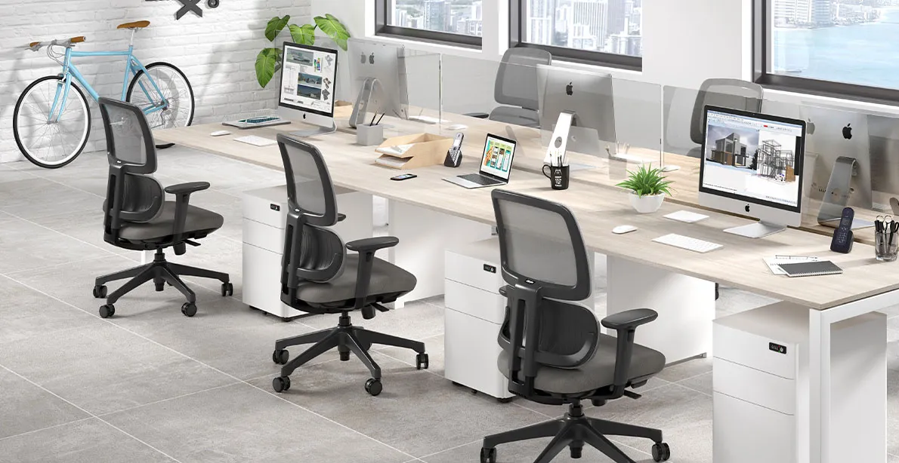
¿Problemas?
DIVERSIDAD
ENTORNO

Slide 7
GRACIAS

